Slide 1
Zookeeper

Slide 2
安装JDK
1.从Oracle官网下载jdk的rpm包
2.执行rpm -ivh jdk-xxx.rpm
3.配置环境变量，在/etc/profile中加入以下环境变量
export JAVA_HOME=/usr/java/jdk1.8.0_181-amd64
export CLASSPATH=.:$JAVA_HOME/jre/lib/rt.jar:$JAVA_HOME/lib/dt.jar:$JAVA_HOME/lib/tools.jar
export PATH=$PATH:$JAVA_HOME/bin

Slide 3
安装Zookeeper
1.从Zookeeper官网下载zookeeper压缩包
2.执行tar –zxvf zookeeper-xxx.tar.gz
3.拷贝三份zookeeper解压出来的目录为zookeeper1/2/3，在zookeeper1/2/3路径下创建data和log目录
4.配置每个zookeeper1/conf/zoo.cfg，zookeeper2/conf/zoo.cfg，zookeeper3/conf/zoo.cfg
tickTime=2000
initLimit=10
syncLimit=5
dataDir=/root/zookeeper1/data
dataLogDir=/root/zookeeper1/log
clientPort=2181
server.0=192.168.1.30:2888:3888
server.1=192.168.1.30:2889:3889
server.2=192.168.1.30:2890:3890
5.在每个zookeeper下面data目录创建一个myid文本文件，myid内容为上述server.后面的数字，对应0/1/2
6.使用zookeeper路径下面的bin/zkServer.sh start启动没一个zookeeper
7.自此zookeeper集群部署成功

Slide 4
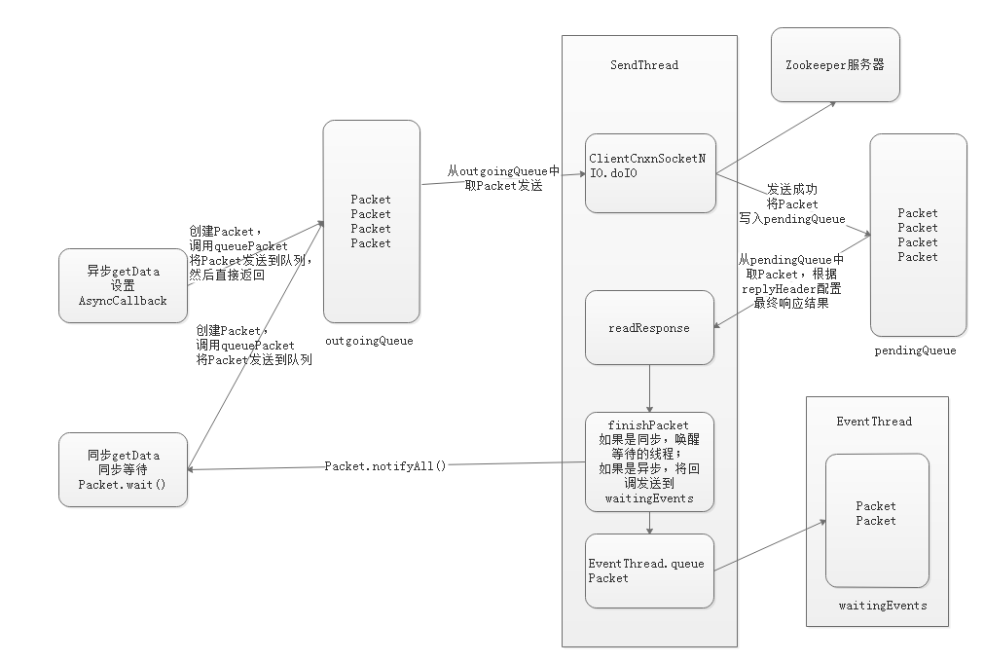
Watcher和AsyncCallback机制
1.每个zookeeper对象有一个watchManager对象和ClientCnxn对象
2.watchManager有四个属性：dataWatches/existWatches/childWatches/defaultWatcher，前面3个Watches都是Map<String,Set<Watcher>>对象，key为path，value为注册在这个path上面的Watcher，而defaultWatcher是zookeeper构造方法执行时创建的Watcher对象
3.ClientCnxn对象拥有几个比较重要属性：
1)sendThread有一个ClientCnxnSocket，默认是ClientCnxnSocketNIO，线程主要负责通过select轮询判断是否有socket准备好(详情参考ClientCnxnSocketNIO的doTransport方法)，如果能读就读，能写就写。
如果socket准备好写，就从outgoingQueue获取packet, 将packet发送到服务端，发送完毕之后就将packet从outgoingQueue移除，最后将packet加入到pendingQueue；
如果准备好读，收到响应后packet从pendingQueue移除，最后执行finishPacket方法，finishPacket执行了一个判断，如果packet没有callback，那就代表用的是普通Watcher监听的，如果有callback，那么就把这个packet放到eventThread的waitingEvents队列中处理。

Slide 5
Watcher和AsyncCallback机制
(2)eventThread有一个无限循环，不断从waitingEvents取出WatcherSetEventPair或者Packet进行处理。
(3)pendingQueue主要存放发送到zookeeper服务器的packet对象，sendThread执行readResponse读取数据操作的时候，会从pendingQueue取出元素，并且执行finishPacket方法，finishPacket方法会判断如果是普通Watcher，则马上packet.notifyAll解锁前面等待的线程，如果是callback类型，则放到eventThread的waitingEvents中处理。
(4)outgoingQueue主要是存放zookeeper执行exists/getData/getChildren方法时生成的packet，当packet加入到outgoingQueue时，此刻packet还未发送，所以此刻会不断循环给packet.wait加锁(详见ClientCnxn的submitRequest方法，因为默认packet的finish属性为false)，等到doIO发数据给zookeeper服务器完成之后，则outgoingQueue会移除该packet，并且把packet放入pendingQueue

Slide 6
Watcher和AsyncCallback机制
4.其中finishPacket方法需要执行packet.watchRegistration.register方法，这会把watchRegistration内部的watcher对象加入到对应的watches中，而watches对应的是getWatches方法，该方法本质上是返回ZKWatchManager的3个属性dataWatches/existWatches/childWatches。所以需要注意一点，watcher加入到ZKWatchManager是在收到response之后。
5.sendThread的readResponse方法收到服务器端的数据的时候，需要做判断，有可能是事件通知，也有可能是普通的数据，如果是事件通知，那么会把事件添加到eventThread的waitingEvents队列中，而且eventThread是一个不断处理waitingEvents队列中的元素；如果是普通的数据，那么直接封装成packet的response，所以最终我们的watcher是在eventThread中触发执行的。

Slide 7
Zookeeper基础
1.Zookeeper几种类型的znode，分别是：
CreateMode.PERSISTENT:持久节点
CreateMode.PERSISTENT_SEQUENTIAL:持久的顺序节点
CreateMode.EPHEMERAL:临时节点（客户端断开连接就会自动被服务器清除）
CreateMode.EPHEMERAL_SEQUENTIAL:临时的顺序节点（客户端断开连接就会自动被服务器清除）
2.Zookeeper客户端连接的那个服务器故障，那么zookeeper客户端会自动选择下一个服务器重连，如果在2次session超时时间内重连上，那么状态会变成CONNECTED；如果在2次session超时时间之后再连接上服务器，那么会变成EXPIRED，服务端其实已经对该回话进行了会话清理的操作，因此在此连接上的会话将被视为非法会话，临时节点与session绑定的，如果session在2次超时时间内没有重连，服务端会清理这些临时节点。
3.顺序节点会在节点后面加一个长度为10的后缀，需要注意临时节点是没有子节点的
4.Watcher和AsyncCallback区别就是：Watcher是sendThread收到zookeeper服务器发送回来的事件通知，然后反序列化成WatcherEvent，然后WatcherEvent转换成WatchedEvent，最后加入到eventThread的waitingEvents队列中，而eventThread有一个while循环不断处理WatchedEvent对应的watchers；而AsyncCallback是客户端发送完成packet之后，packet加入到pendingQueue，等到收到服务器发送回来的数据，接着会把packet加入到waitingEvents，然后eventThread的while循环不断处理packet对应的callback，所以两者区别就是Watcher是处理服务器发过来的事件，而AsyncCallback是处理服务器发回来的数据。

Slide 8
Zookeeper基础
5.Znode基本属性
czxid 创建znode的zxid，zxid严格递增，能够表示事务发生的时间先后，zxid越大表示发生时间越靠后
mzxid 最近一次修改znode的zxid(创建、删除、set直系子节点、set自身节点都会计数)
pzxid 最近一次修改子节点的zxid(创建、删除直系子节点都会计数，set子节点不会计数)
ctime 创建znode的时间，单位毫秒
mtime 最近一次修改znode的时间，单位毫秒
version 修改znode的次数
cversion 修改子节点的次数(创建、删除直系子节点都会计数，set子节点不会计数)
aversion 该znode的ACL修改次数
ephemeralOwner 临时znode节点的session id，如果不是临时节点，值为0；如果是临时节点，值为sessionID
dataLength znode携带的数据长度，单位字节
numChildren 直系子节点的数量(不会递归计算孙节点)

